Slide 1
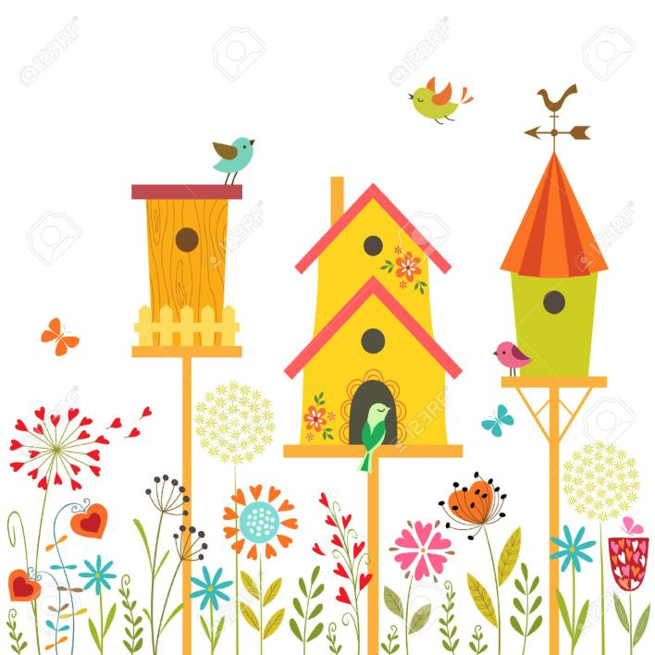
МКДОУ «Подгоренский детский сад №2»
Отчёт по акции «Скворушка»
Выполнила
воспитатель
Ю.Е.Буракова

Slide 2
Цель: Формирование экологической культуры, воспитание бережного отношения к природе, ориентация экологического образования на решение практических задач на улучшение окружающей среды
Задачи акции: * углубление знаний детей и взрослых о местах обитания птиц, формирование положительного отношения к природе; * развитие гуманного отношения к птицам, мотивации и интереса к их охране; * введение в экологическую этику и эстетику; * формирование позитивных форм досуга, развитие коммуникабельности у детей; * закрепление практических навыков по изготовлению и установке скворечников.

Slide 3
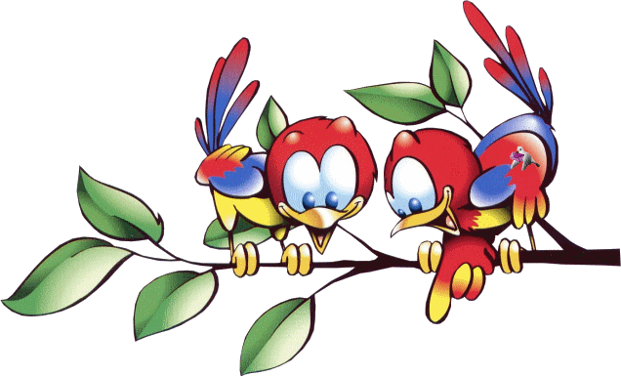
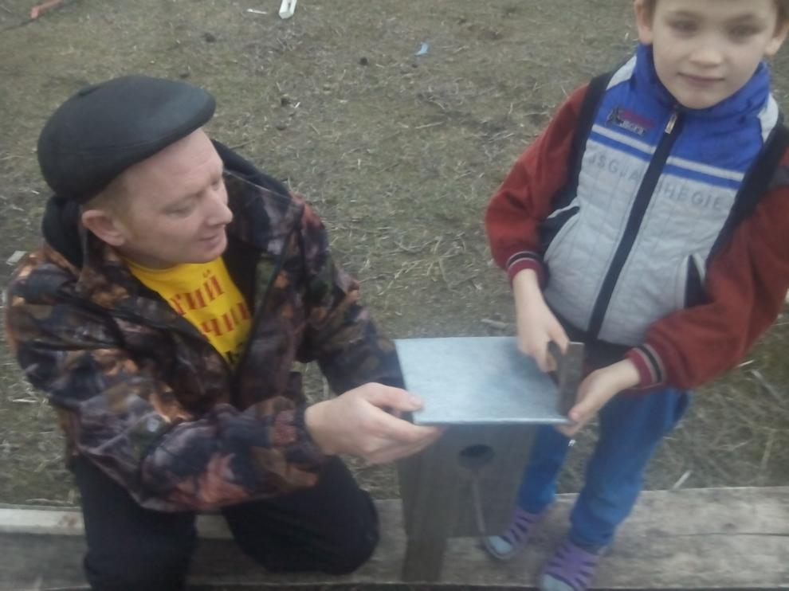
Мы строим скворечник. У нас есть чертеж,

Slide 4
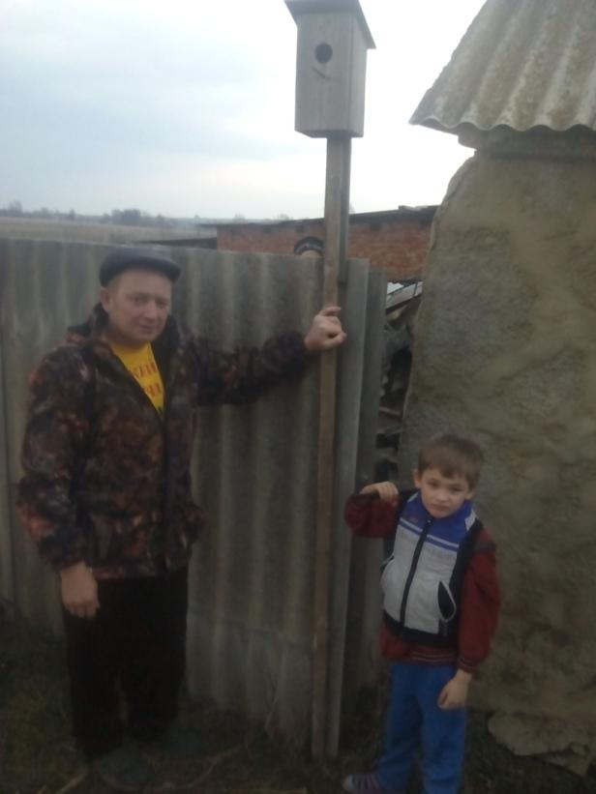
Чтоб домик наш был На скворечник похож.

Slide 5
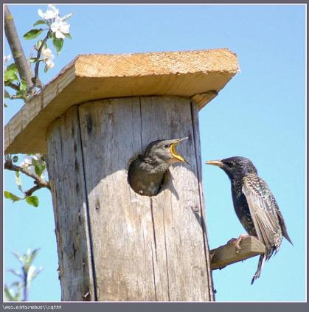
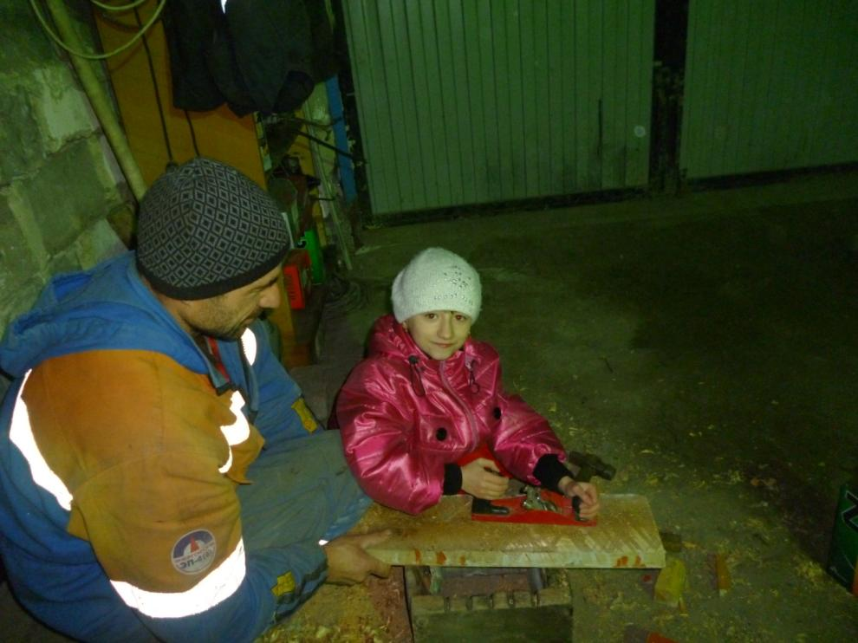
Мы с братишкою моим Птицам домик мастерим.

Slide 6
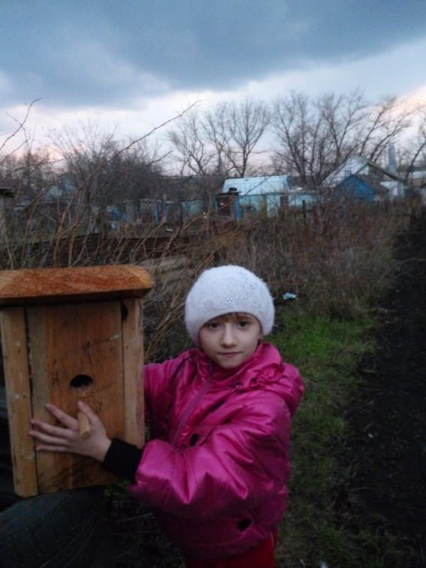
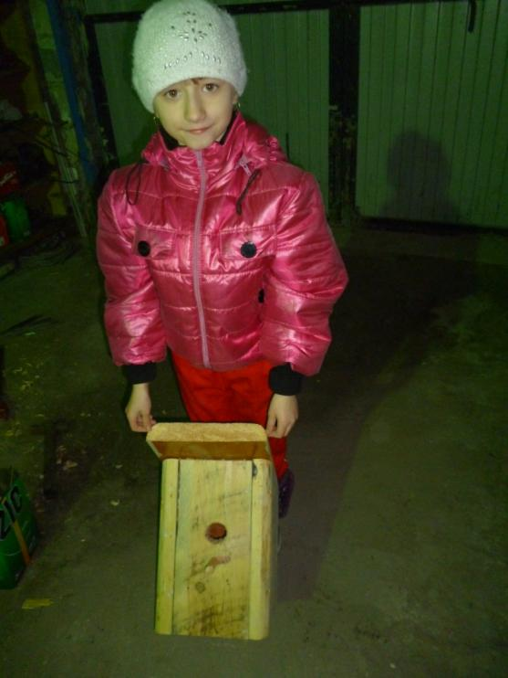
Небольшой, опрятный внешне. Называется скворечник.

Slide 7
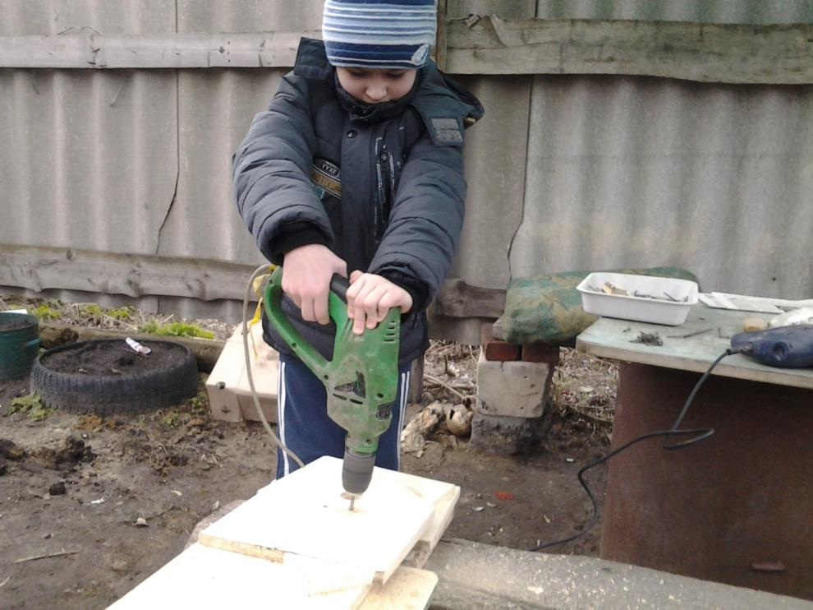
Я проснулся спозаранок: от затеи спать не смог... Взял пилу, топор, рубанок, доски, гвозди, молоток,

Slide 8
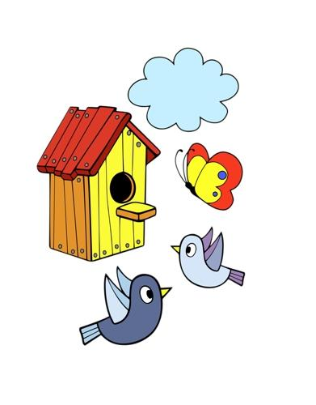
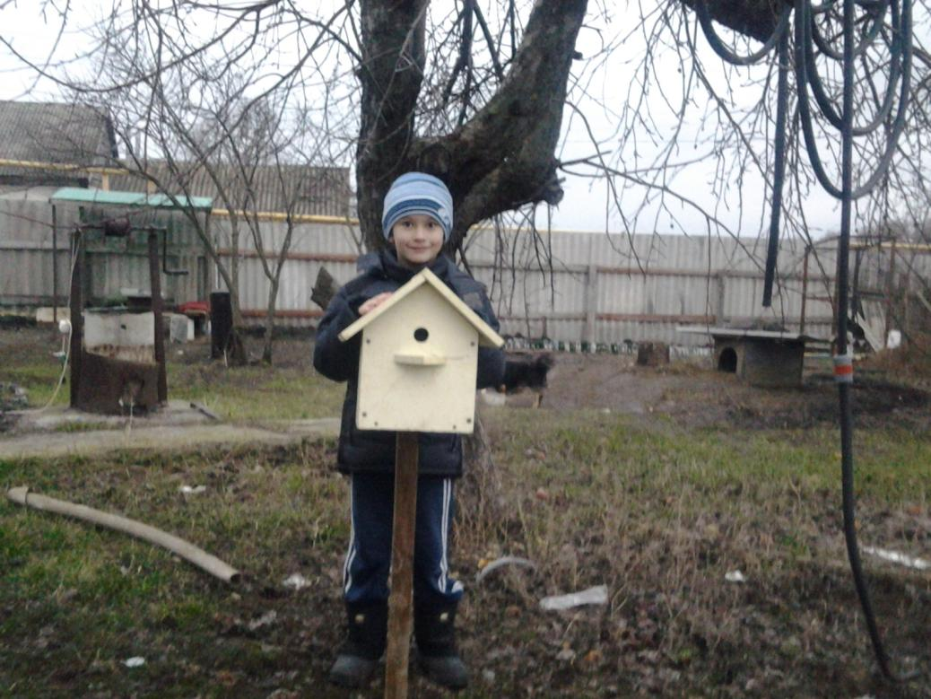
и пилил я и строгал, всем скворцам я помогал.

Slide 9
Спасибо за внимание

